Slide 1
第八课 随感二则

Slide 2
问题讨论
1.在你看来，职业有没有高低贵贱之分？
2.在你的国家，有没有关于孝顺父母的谚语(proverb)？

Slide 3
吃一行，恨一行

Slide 4
行
Trade;profession
状元
Number One Scholar
行业。
本行业中成绩最好的人。
顶尖
劝勉
advise and encourage
top
达到水平最高的。
劝导并勉励。

Slide 5
岗位
一味
station;post
simply
职位。
单纯地，总是。
犹
大王
just like, as
magnate
如同。
指垄断某种经济事业的人。

Slide 6
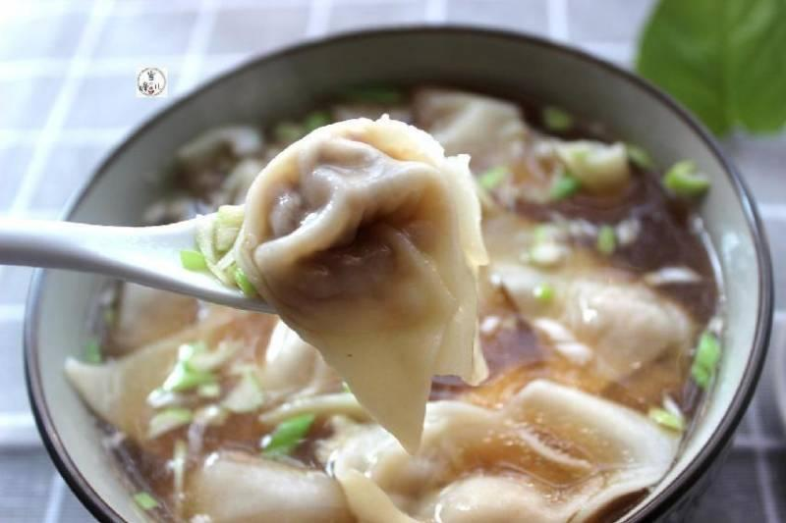
钢铁
馄炖
iron and steel
钢和铁，有时专指铁。
面食。
煤油
kerosine;paraffin
石油分馏出来的燃料油,挥发性比汽油低

Slide 7
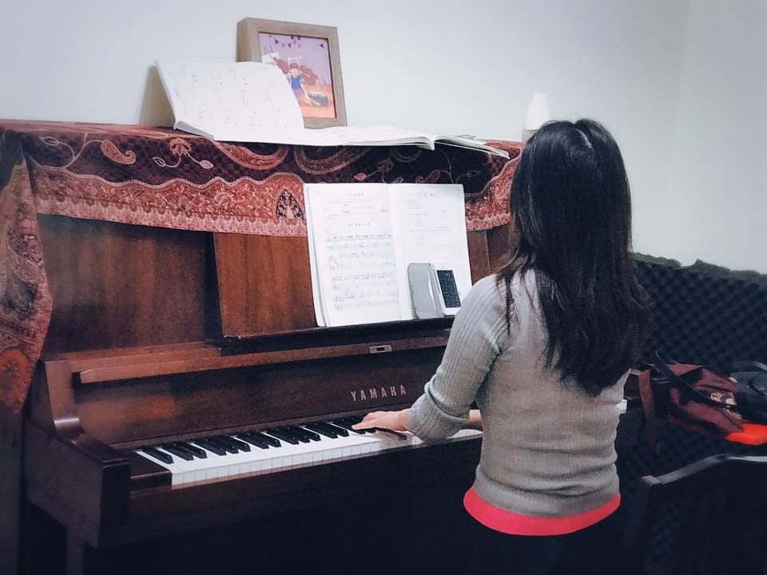
出人头地
超出一般人，高人一等。
pinnacle
她努力练琴，希望有一天可以在音乐界出人头地。

Slide 8
只要...不愁...
1.只要X，(就)不愁Y：有了X这个条件就不用担心Y。
2.“不愁”前面可加“就”，后面一般跟否定词。
3. Y是令人担心的事。

Slide 9
只要...不愁...
1.只要你下功夫，(就)不愁学不会 。
2.只要调动起大家的积极性， (就)不愁完成不了任务。
3.只要工资高，工作环境好，(就)不愁没人来应聘。

Slide 10
何况
________________________，不愁找不到工作。
________________________，不愁没有朋友。
________________________，不愁学不好汉语。
只要“吃一行，爱一行”，_____________________。
只要不嫌工作累
只要待人友善
只要认真学习
不愁找不到好工作

Slide 11
一味...
1.adv.。
2.表示不顾客观条件和情况，固执地坚持某种做
法而不加以改变。
3.多用于贬义。

Slide 12
一味
1.他批评了那些一味守旧的人。
2.养花不能一味浇水，还得注意施肥、松土、剪枝。
3.从前只一味地责备孩子，让他们代我们负起责任，
却未免是可耻的。
4.她一味地固执己见，怎么能得到别人的支持呢？

Slide 13
一味
1.我们应该有自己的特色，不能____________________。
2.下属有了错误，不能_____________________________。
3.___________________________，谁的意见都听不进去。
4.由于一味追求数量，结果_________________________。
一味地模仿别人
一味责备下属
她一味地固执己见
品质反而没顾好

Slide 14
“三百六十行，行行出状元。”这是说职业不分上下，每一行范围之内一个人只要努力，不愁不能出人头地坐到顶尖的位置。这也是劝勉人各就岗位奋斗向上，不要一昧地“这山望着那山高”。究竟行还是有高低，犹山之有高低。状元与状元不同。西瓜大王不能与钢铁大王比，馄钝大王也不能和煤油大王比。

Slide 15
投身
to throw oneself into sth
行当
trade;profession
献身出力。
行业。
埋头
be immerse oneself in
受戒
to take oaths as a monk (Buddhism)​,
佛教用语，在一定的宗教仪式下接受戒律。
专心，下功夫。

Slide 16
遂
谆谆
earnestly and tirelessly
thereupon
就，于是。
形容恳切教导。
告诫
dissuade from;causion
子弟
child, the younger generation
警告劝戒(多用于上级对下级或长辈对晚辈)。
年轻的后辈。

Slide 17
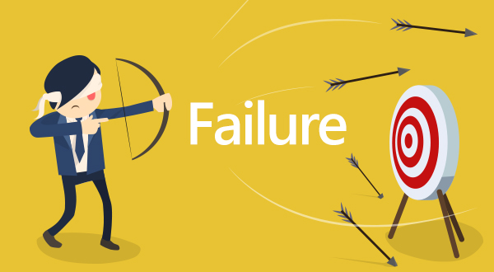
坎坷多舛
人生的道路高低不平，有很多不幸。
to meet with many difficulties in one's life (idiom)​
他这一生真是坎坷多舛，不管做哪种生意都失败了。

Slide 18
唉声叹气
因伤感郁闷或悲痛而发出叹息的声音。
眼看这个假期因下雨而泡汤，他不禁唉声叹气。

Slide 19
每一行都有它的艰难困苦，其发展的路常是坎坷多舛。投身到任何一个行当，只好埋头苦干。有的人只看见和尚吃馒头，没看到和尚受戒，遂生羡慕别人之心。以为自己这一行只有苦没有乐，不但自己唉声叹气，恨自己选错了行，还会谆谆告诫她的子弟千万别再做这一行，这叫做“吃一行恨一行”。

Slide 20
用心
乐趣
delight;
pleasure
motive; intention
居心，存心。
使人感到快乐的意味。
完满
satisfactory;
successful
无上
the highest
没有欠缺，令人满意。
最高的。

Slide 21
敬业
have a (very) strong work
教导
educate;instruct
专心致力于学业或工作。
教育指导。
步武
踪迹
to follow in someone's footsteps (literary)
track;footprint
跟着别人的脚步走。比喻效法。
行动所留的痕迹。

Slide 22
丝毫
悔意
a bit;in the least
remorse
极小或很小，一点儿。
悔恨的感觉。

Slide 23
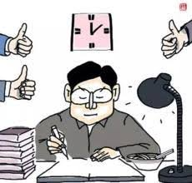
安分守己
规矩，老实，本份。
to be content with one's lot(idiom)
父親是個安分守己的老實人，從來沒有做過坏事。

Slide 24
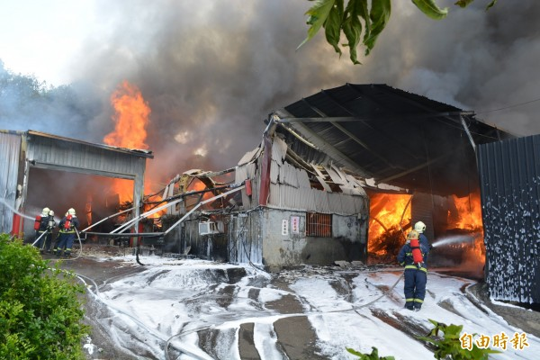
无可奈何
没有办法，没有办法可想。
have no alternative
对于火灾造成的损失，王老板也只能无可奈何地自认倒霉。

Slide 25
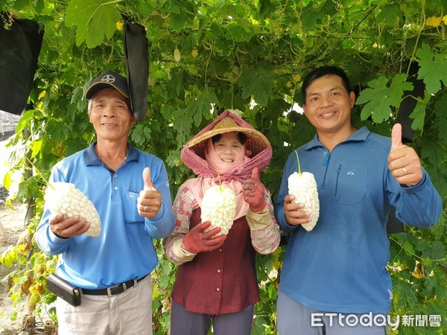
克绍箕裘
继承父亲的职业。
为了完成父亲的心愿，他决定留在国内，克绍箕裘，继承家业。

Slide 26
近义词1
完满
完美
完备

Slide 27
完满
完美
完备
语义
相同点 | 1.adj.。 2.都有“完整、齐全”的意思。
不同点 | 完满 | 完美 | 完备
 | 1.着重在“圆满、 毫无疏漏” 2.常用于工作、事 情、问题等方面。 | 1.着重在“美好，毫 无缺憾” 2.常用于形象、语言、 结构、形式等方面。 | 1.着重在“齐备” 2.常用于具体事物 以及法律、手续、 条件等抽象事物。

Slide 28
完满
完美
完备
1.他回答得十分完满，评委们不约而同地都给她打了满分 。
2.在这个世界上，哪里有完美的人呢？所以我们应当学会包容
别人的缺点 。
3.我们大学图书馆收藏的报刊资料相当完备，我们需要的那儿
都有 。
4. 本届奥运会的开幕式在欢快的乐曲声中完满地结束了
5.能否做到表现形式很完美，自然要看我们的写作水平怎么样。
6.由于手续不够完备，海关的工作人员不同意他入境。

Slide 29
造出“吃一行恨一行”这句话的人，其用心可能是劝勉大家安分守己，但是这句话也道出无数人的无可奈何的心情。其实干一行应该爱一行才对。因为没有一行的乐趣，至少一件工作之完满地完成便是无上乐趣。很多知道敬业的人不但自己满足于他的行当，而且教导他的子弟步武他的踪迹，被人称为“克绍箕裘”，其间没有丝毫悔意。

Slide 30
子不嫌母丑，狗不嫌家贫

Slide 31
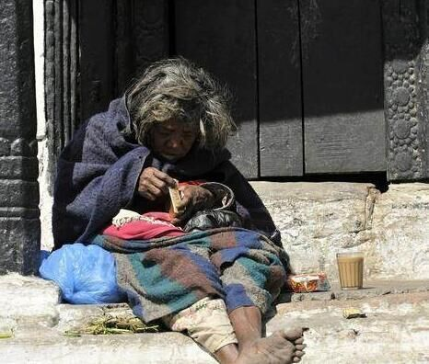
嫌
贫
poor
hate, detest
厌恶，不满意。
穷。
乞丐
拄
lean on
beggar
为了支撑身体用棍杖等顶住地面。

Slide 32
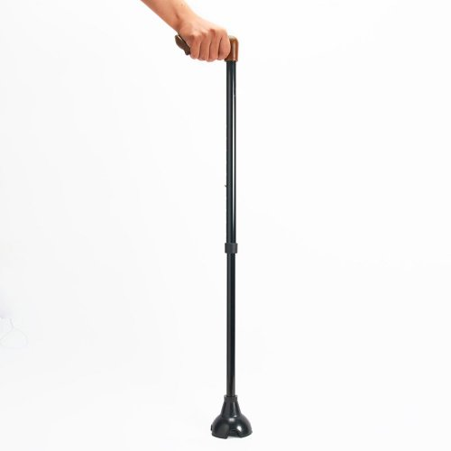
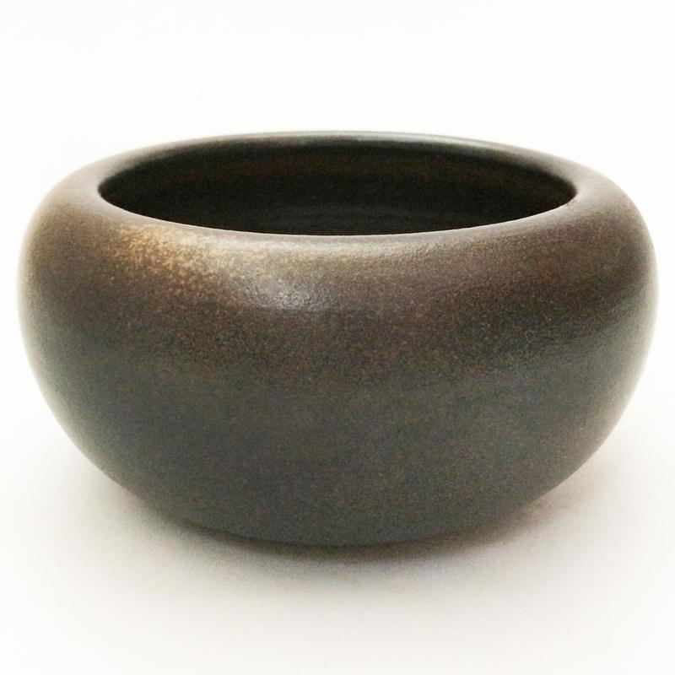
杖
钵
cane, walking stick
earthenware basin
陶制的器具，形状像盆而较小。
拐杖，手杖。
求乞
跟随
knee
lock
跟，即在后面紧接着向同一方向行动。
请求人家救济，讨饭。

Slide 33
去处
趋
place
hasten, hurry
场所，地方。
快走。
就
义气
to approach, near
personal loyalty
因友谊而冒危险的勇气、态度。
凑近，靠近。

Slide 34
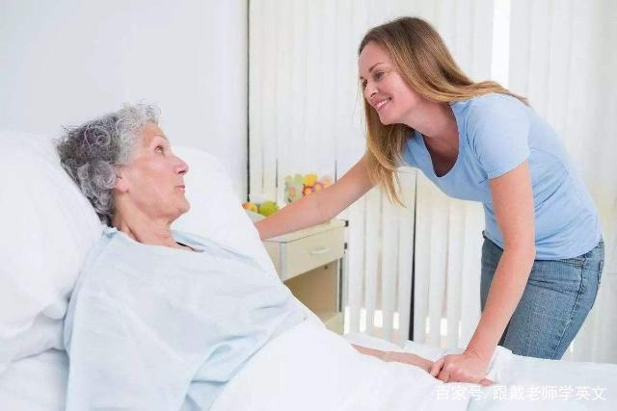
寸步不离
一小步也不离开，比域关系密切，总是在一起。
keep close to
姐姐这几天日夜寸步不离地守在奶奶的病床前，细心地照顾奶奶。

Slide 35
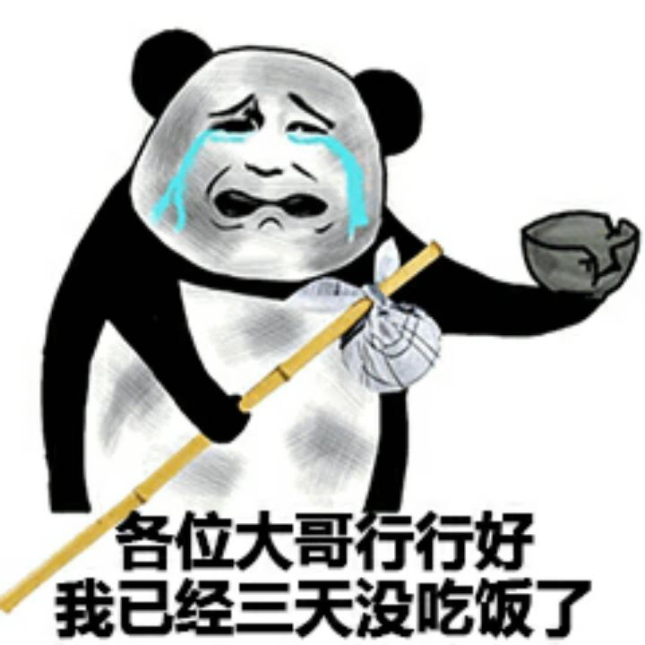
残羹剩炙
吃剩的食物。
乞丐常常拿着钵，四处向人要他们不吃的残羹剩炙。

Slide 36
分
1.量词，表示事物或行为的程度的等级或成数。
2.多用在“一、三、七”等数词或“几”之后 。
七分优点，三分缺点 | 七分功劳，三分过失
三分像人，七分像鬼 | 一分耕耘，一分收获
有一分热，发一分光 | 几分相似
几分失落(lose) | 几分尴尬

Slide 37
分
1.________________________，不付出努力，哪能成功？
2.当众出丑，他难免有____________________________ 。
3.那位老人_______________________，一退休便当起了义务
交通管理员 。
4.在这几位世界冠军身上，我们看到了______________之处。
一分耕耘，一分收获
几分尴尬
有一分热，发一分光
几分相似

Slide 38
分
5.人们对这位领导人的评价是：_________________________。
6.几个村民在山洞里看到了他，这时他已经在洞里住了七
八年了，只见他_______________________，把那几个村民
吓了一跳，。
七分优点，三分缺点
三分像人，七分像鬼

Slide 39
狗是很聪明的动物，但不太聪明。乞丐拄着一根杖，提着一个钵，沿门求乞，一条瘦狗寸步不离地跟随着他。得到一些残肴剩炙，人与狗分而食之。但是狗不会离开他，不会看到较好的去处便去趋就，所以说狗不算太聪明，虽然它有那么一分义气。

Slide 40
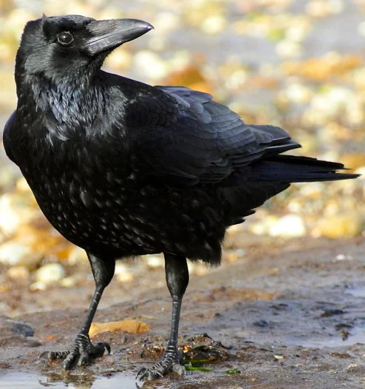
信赖
儿歌
trust
children's song
为儿童创造的，适合儿童唱的歌。
信任并依靠。
乌鸦
歌词
crow
words of a song
歌曲中的词。

Slide 41
孝
打食
to go in search of food (of animals)
filial piety
孝顺。
(鸟或动物)到窝外寻找食物。

Slide 42
近义词2
信赖
信任
相信

Slide 43
信赖
信任
相信
都有“不怀疑”的意思。但 “信赖”侧重在“信任并依靠”;“信任”侧重在“敢于托付”； “相信”侧重在“认为正确或确实”
1.他为人诚实，办事认真，值得信赖。
2.他得到群众的信任，被推选为人民代表。
3.我相信他说的话全是真的。

Slide 44
信赖
信任
相信
都是动词，都可用于人或组织
4.你应该信赖/相信/信任他。
5.出了这个丑闻之后，一般民众都不再信赖/相信/信任这位总统。

Slide 45
信赖
信任
相信
“信赖、相信”还可用于事物， “信任”不可。
6.他居然不信赖/相信这些试验数字。
“信赖、信任”一般不用于自己， “相信”可用于别人，也可用于自己。
7.明天的马拉松比赛我一定能跑到终点，我相信
自己。

Slide 46
信赖
信任
相信
“信赖、信任”只能带名词性宾语， “相信”可以带非名词性宾语。
8.我们都相信你能克服困难。

Slide 47
信赖
信任
相信
相同点
1.V.，都有“不怀疑”的意思。 2.都可用于人或组织。

Slide 48
信赖
信任
相信
不同点 | 信赖 | 信任 | 相信
 | 1.侧重在“信任并依靠” 2.可用于事物。 3.一般不用于自己。 4.多用于书面语。 5.只能带名词性宾语。 | 1.侧重在“敢于托付” 2.一般不用于自己。 3.多用于书面语。 4.只能带名词性宾语。 | 1.侧重在“认为正确或 确实” 2.可用于事物。 3.可用于别人或自己 4.书面语、口语都常用。 5.可以带非名词性宾语。

Slide 49
在儿女的眼光里，母亲应该是最美最可爱最可信赖最该受感激的一个人。人有丑的，母亲没有丑的。母亲可以老，但不会丑。从前有一首很流行的儿歌《乌鸦歌》，记得歌词是这样的：“乌鸦乌鸦对我叫，乌鸦真真孝。乌鸦老了不能飞，对着小鸦啼。小鸦朝朝打食归，打食归来先喂母。‘母亲从前喂过我！’”

Slide 50
藉
反哺
rely on; pretext
when a little bird grows up,it feed food to its mother
同“借”，假托。
报答父母。
人性
normal human feeling
回想
to think back
人所具有的区别一般动物的常的情感和理性。
想(过去的事)。

Slide 51
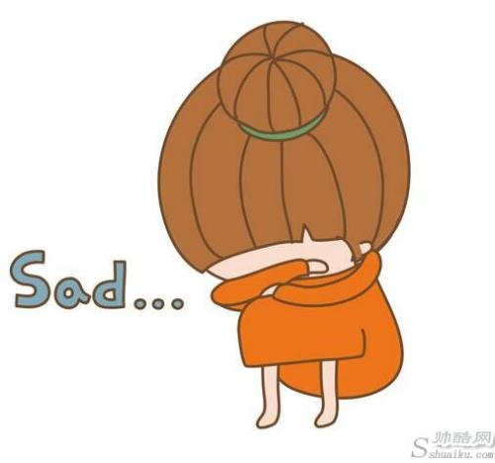
心酸
be grieved;
feel sad
心中悲痛，伤心。

Slide 52
近义词3
回想
回忆

Slide 53
回想
回忆
语义
相同点 | 1.V.。 2.都有“想过去的事”。
不同点 | 回想 | 回忆
 | 1.指一般平常的、较随意的 想到过去的事，语意较轻。 | 1.侧重在“忆”，指有意识地使过去的事 重新浮现在脑中的思想活动，语义较重。 2.还可以作N.，能受“甜蜜、痛苦、幸福” 等修饰，也能作“引起、陷入、留下、 唤起”等动词的宾语。

Slide 54
回想
回忆
1.翻看着画册，我回想起不少往事 。
2.童年在外祖母家度过了一段快乐的日子，那时
的多事情是值得我永远回忆的 。
3.大海唤起了我甜蜜的回忆 。
4.坐在自己数十年前亲手种植的松树下，老人闭
上了眼睛，陷入了回忆 。

Slide 55
这是藉乌鸦反哺来劝孝的歌，但是最后一句“母亲从前喂过我”实在非常动人，没有失去人性的人回想起“母亲从前喂过我”，再听了这句歌词，恐怕没有不心酸的。每个人大概都会为了他的母亲而感觉骄傲，谁会嫌他的母亲丑？

Slide 56
美誉
享
good reputation
enjoy
美好的名誉。
享受，享有受用。

Slide 57
“狗不嫌家贫，子不嫌母丑”，话没有错。不过嫌贫爱富恐怕是人之常情，不嫌家贫这份美誉恐怕要让狗来独享下去。子嫌母丑的例子也不是没有。

Slide 58
延
宾客
invite
guest;visitor
聘请，邀请。
客人(总称)。
照例
敝
as a rule
break, destroy
破烂，坏。
依照惯例。

Slide 59
安然
well and in good shape
妪
old woman
心理踏实，没有顾虑。
年老的女人。
佣妇
Housemaid;
housekeeper
侧面
side;flank;
aspect
旁边的一面。
女佣。

Slide 60
乃
生母
really, indeed
natural mother
是，就是，实在是。
生身母亲。
体面
奉
face;dignity
offer; serve
给，献给(多指上级或长辈)。
体统，面子，身份。

Slide 61
而已
that is all
罢了。

Slide 62
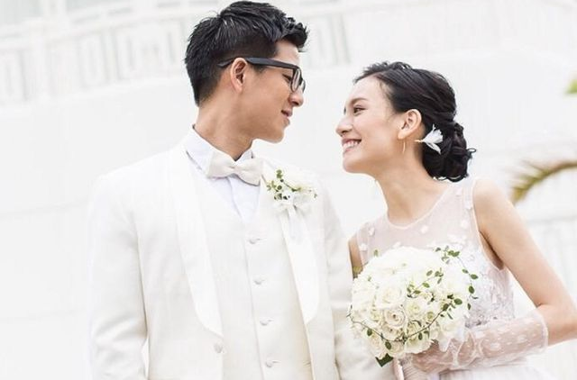
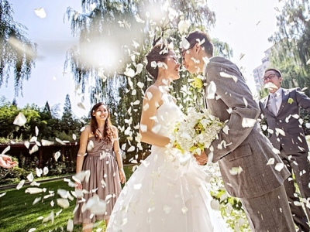
无独有偶
虽然罕见，但是不止一个，还有一个可以成对儿。
it is not unique
真是无独有偶，这个月我最要好的两个朋友都要结婚。

Slide 63
照例
1.adv.，意思是依照惯例，即按照惯常做法或常
情行事。
2.“照例”后的行为即是惯常做法或常情，有时
上文交代背景。
3.有时可加“地”。

Slide 64
照例
1.除夕晚上北方人照例要包饺子。
2.十一月下旬的第一天，叔齐照例一早起了床，要练
太极拳。
3.又是一个闷热的早晨，安然照例比我早起。
4.午饭后，小赵。照例地睡午觉。

Slide 65
照例
1.今天是星期六，______________________________________。
2.下课以后，__________________________________________ 。
3.新年的时候，________________________________________。
4.考完试以后，________________________________________。
我照例会呆在家睡觉
我照例会去图书馆写作业
我和我的家人照例会一起吃饭
我照例会回家准备明天的考试

Slide 66
不予
1.“予”动词，意思是“给” 。
不予解释 | 不予考虑 | 不予通报 | 不予理睬 | 不予答复
1.关于这个问题我们反映了很多次，但有关部门不予
理睬。
2.你们的要求公司根本不予考虑。

Slide 67
授予 | 免予 | 请予 | 赐予 | 给予 | 寄予 | 准予 | 不予
1.专家们对这部专著_______了高度的评价。
2.老师对自己的学生_______了极大地希望。
3.北京大学将_______他博士学位。
4.我想请假一周，_______批准。
5.他在门口等了半天，想见总经理，秘书也_______通报。
给予
寄予
授予
请予
不予

Slide 68
授予 | 免予 | 请予 | 赐予 | 给予 | 寄予 | 准予 | 不予
6.考虑到这个学生后半学期表现良好，希望学校能
_______处分。
7.幸福不是谁_______的，而是自己创造的。
8.该生成绩合格，_______毕业。
9.签证到底能不能批准，大使馆到现在还未_______答复。
免予
赐予
准予
给予

Slide 69
不得
1.放在动词或形容词后面，表示不可以、不能够或不合适。
2.有的不能带宾语。
说不得 | 去不得 | 要不得 | 摸不得 | 使不得 | 动弹不得
马虎不得 | 哭笑不得 | 放松不得 | 凑和不得 | 糊涂不得 | 得罪不得
3.有的可以带宾语。
见不得人 | 远水救不得近火 | 来不得半点虚假

Slide 70
不得
1.他被绑在椅子上，____________________________________。
2.老虎屁股_________________，办公室里谁也不敢批评他 。
3.做实验的时候，______________________________________。
4.这么虐待父母实在，_________________________________。
5.你来也没有用，______________________________________。
6.这么小的孩子居然会唱这么多爱情歌曲，我们都
_____________。
动弹不得
摸不得
糊涂不得
要不得
远水救不得近火
哭笑不得

Slide 71
我就知道有两个例子，无独有偶。有两位受过所谓“高等教育”的人，家里延见宾客，照例有两位衣服破敝的老妇捧茶出去，主人不予介绍，客人也就安然受之，以为那个老妪必是佣妇。久之才从侧面打听出来那老妪乃主人之生母，主人嫌其老丑，有失体面，认为见不得人，使之奉茶，废物利用而已。

Slide 72
谬论
fallacy
荒谬、错误的言论。

Slide 73
言过其实
话说得过分，不符合实际情况。
be more apparent than real
這本小說的確寫得很好，也很成功，但要說它是過去十年間最流行的小說，倒是言過其實了。

Slide 74
狗不嫌家贫，并未言过其实。子不嫌母丑，对愈来愈多的人有变为谬论的可能。

Slide 75
根据文章的内容判断正误
1.在作者看来，行业之间没什么差别。
2.作者对自己的职业也不太满意 。
3.“吃一行、恨一行”的人常常唉声叹气 。
4.“这山望着那山高”比喻对自己的处境不满，总是羡
慕别人 。
5.狗是很有义气的动物。

Slide 76
根据文章的内容判断正误
6.《乌鸦歌》是一首劝孝的儿歌。
7.受过“高等教育”的人不一定懂得做人的道理。
8.给客人端茶的老人其实是主人的亲身母亲 。
9.作者认为让母亲给客人端茶，并且不予介绍是可以理
解的 。
10.作者对人们的伦理道德不抱乐观的态度 。

Slide 77
出人头地 | 唉声叹气 | 安分守己 | 无可奈何
寸步不离 | 无独有偶 | 言过其实
1.整天无精打采、_____________没有用，你得振作起来。
2.这些报导未免有点儿_____________，不可全信。
3.所谓“望子成龙”，意思就是父母希望子女____________。
4.她们俩一个整天抽烟，一个整天喝酒，真是_____________。
5.姐妹俩感情深厚，_____________。
6.他一辈子_____________，没想到自己的儿子竟然会去抢银行。
7.孩子死活不愿意学钢琴，家长也_____________。
唉声叹气
言过其实
出人头地
无独有偶
寸步不离
安分守己
无可奈何

Slide 78
信赖 | 信任 | 相信 | 回想 | 回忆 | 完满 | 完美 | 完备
1.那段生活给他留下痛苦的 ______。
2.我______他说的话全是真的。
3.祝贺大家______地完成各项任务。
4.我们______他们，像信任自己的良心。
5.这家新厂设备还不______，无法开工。
6.他是个值得______的人，把这些工作交给他，你尽管放心。
7.这幅图构图十分______。
8.去年夏天的那些事情，他现在______起来，觉得像做梦一样。
回忆
相信
完满
信任
完备
信赖
完美
回想

Slide 79
状元 | 顶尖 | 用心 | 无上 | 教导 | 敬业 | 踪迹
丝毫 | 义气 | 美誉 | 安然 | 体面 | 谬论
1.临上阵前，教练还谆谆______这些小运动员，要把心理包袱统统放 下来，轻松上阵。
2.在招聘新职员的时候，老板很看重应聘者是否具有______精神。
3.那个学生就是今年北京市高考文科______。他的全家甚至学校的老
师同学都为此感到______的光荣，但他自己没有______志得意满的
感觉，学海无涯，她知道前边的路还很长很长。
4.为了孩子得到高分，有的父母费尽心思，真可谓______良苦，但效
果又如何呢？
教导
敬业
状元
无上
丝毫
用心

Slide 80
状元 | 顶尖 | 用心 | 无上 | 教导 | 敬业 | 踪迹
丝毫 | 义气 | 美誉 | 安然 | 体面 | 谬论
5.如今，既使是在森林中，也很难发现老虎的______。
6.上海的轻工业一直保持着国内______水平，其产品一直在全国
享有______ 。
7.在中国的武侠小说中，一般除了表现侠客的机智、勇敢外，
还特别突出他们讲______的一面，所谓“路见不平，拔刀相
助”、 “为朋友两肋插刀”，他们讲公道、重情义，完全不
考虑自己的个人利益 。
踪迹
顶尖
美誉
义气

Slide 81
状元 | 顶尖 | 用心 | 无上 | 教导 | 敬业 | 踪迹
丝毫 | 义气 | 美誉 | 安然 | 体面 | 谬论
8.穿破旧的衣服赴宴是否有失______？
9.在文中，他驳斥了“人不为己，天诛地灭”的______，宣扬了“人人为我，我为人人”的思想 。
10.摔坏了腿，你倒很______，可把父母急坏了。
体面
谬论
安然

Slide 82
拾荒的母亲

Slide 83
谁都知道市场部经理罗小姐的妈妈是一位捡破烂的。公司里几乎所有人都见过她拖着一只沾满污垢的白色蛇皮袋沿着街边的垃圾箱翻找可以回收的垃圾。

Slide 84
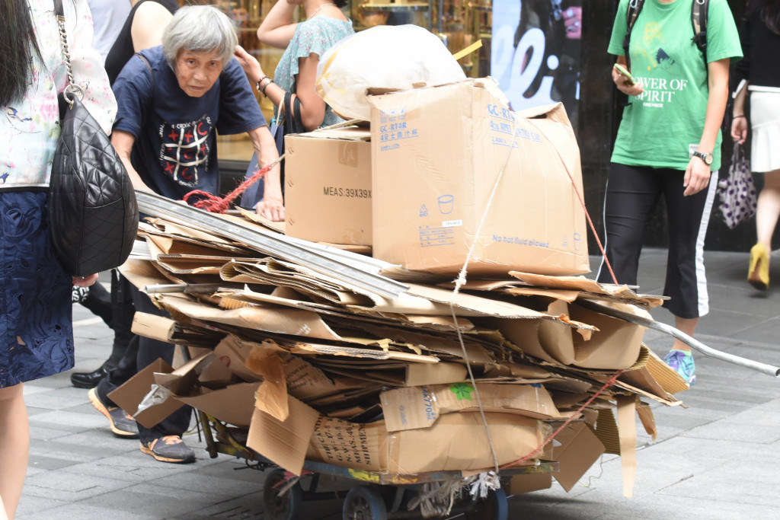
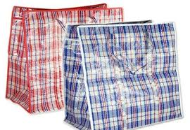
拾荒
glean and collect scraps
破烂
junk;scrap
废旧物品。
污垢
蛇皮袋
dirt
身上或物体上积累的脏东西

Slide 85
我们都困惑，以罗小姐今天的身份和地位，怎么忍心让老人干如此卑贱受苦的活儿。平日里，罗小姐总是板着脸孔，不苟言笑，对下属严厉得几乎不近人情。因此，我们都确认是罗小姐不孝顺，自己生活好了就不管老人。甚至，有同事亲眼在街上看见罗小姐对着她母亲发怒，老人被斥得战战兢兢地流着泪。

Slide 86
困惑
忍心
confused
endure
疑惑不解。
抑制心情。
卑贱
板
lowly
不灵活。
指出身或地位低下

Slide 87
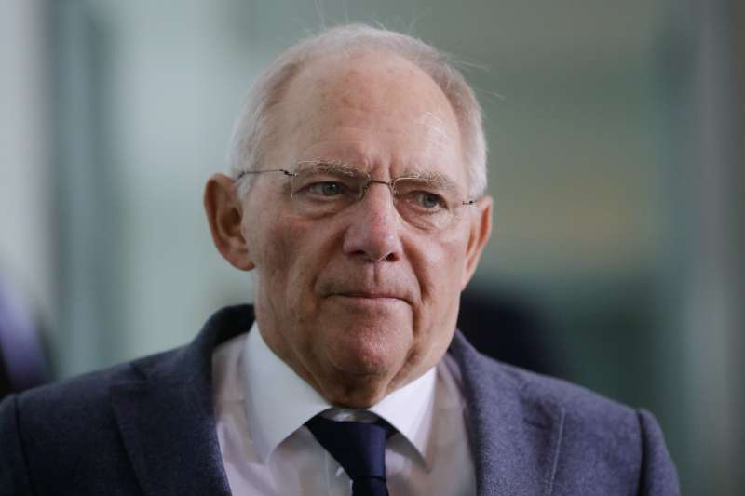
不苟言笑
不随便说笑。
be discreet (serious) in speech and manner
他平日不苟言笑，很少与人聊天。

Slide 88
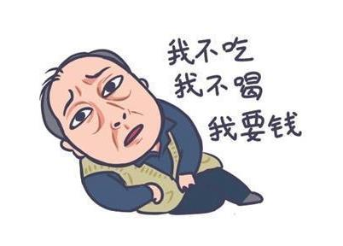
不近人情
言行与人情世故有违背。
be not amanable to reason
对方所提出的要求不近人情，我无法接受。

Slide 89
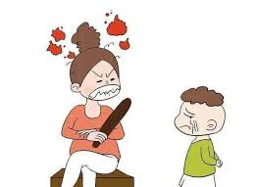
战战兢兢
因恐惧而小心谨慎的样子。
gingerly
由于闯了大祸，小明战战兢兢地等着父母的批评。

Slide 90
我们能原谅一个35岁还待字闺中的老女人性情暴躁怪异，却不能原谅她虐待老人，那老人还是自己的母亲。
罗小姐成了坏女人的代表。

Slide 91
暴躁
虐待
irascible
maltreat
容易发火、生气。
用狠毒残忍的手段对待人

Slide 92
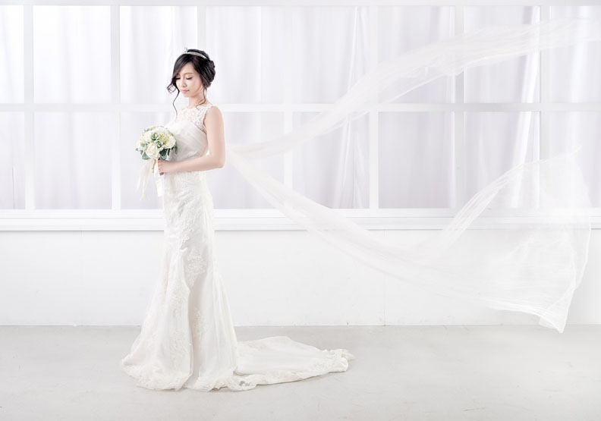
待字闺中
指女子未嫁
be not yet betrothed to a man
现今流行晚婚，待字闺中的女子很多。

Slide 93
为了惩治这个坏女人，我们决定给她一点儿颜色瞧瞧，也替她母亲出这口恶气。没有人会听从这样一位上司的命令，不管她说什么，我们都当耳边风，在她面前装疯卖傻。有人还把蜘蛛放在她那张舒适的大班椅上，任她怎么惊叫，怎么拿着文件夹又打又跳，都没有人进去帮她。她知道是被人捉弄了，恨恨地关上办公室的门，拉上百叶窗——一个恶毒的女人只配和一只蜘蛛在一起。

Slide 94
惩治
颜色
punish
facial expression
处罚、制裁。
厉害的手段。
耳边风
a puffof wind passing the ear-unheeded advice
大班椅
不重视,听到后不放在心上的话

Slide 95
百叶窗
恶毒
vicious
凶狠歹毒

Slide 96
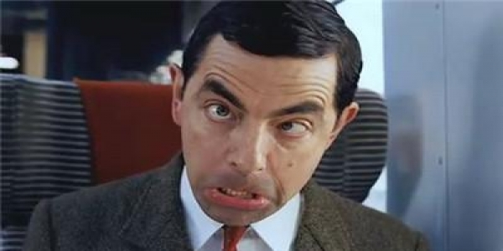
装疯卖傻
故意装成痴呆疯癫的样子。
我几次跟他讨论正事，他都装疯卖傻的，不肯面对问题。

Slide 97
这是告诉她什么叫众怒难犯。难不成她会把全公司的人都炒了？她还背不起害公司停止运作的罪名。
突然有一天，坏女人向公司请了一个月的假。我们都觉得她是怕了我们，或是知道自己没有办法领导好下属而准备引咎辞职。
公司里少了坏女人，连空气都豁然清朗起来。

Slide 98
罪名
引咎
crime
take the blame
根据犯罪行为所定的名称。
把过失归于自己
豁然
suddenly enlightened
清朗
cool and bright
一下子彻底晓悟
凉爽晴朗

Slide 99
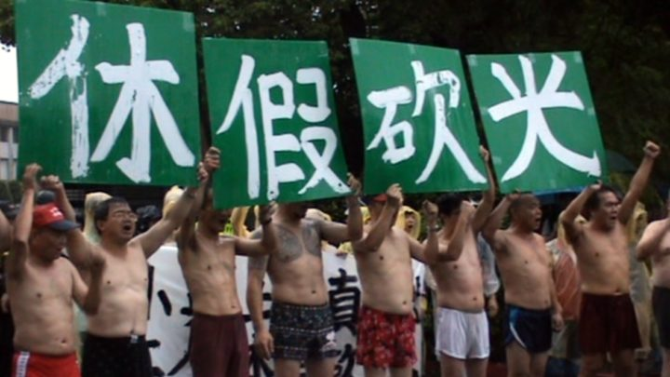
众人的愤怒不可触犯，表示不可以做群众不满意的事情。。
众怒难犯
老板想缩短工人的休假时间,但众怒难犯,最终没敢实行。

Slide 100
一个星期六，我因为一些小感冒去找我那位当医生的好友。在医院的走廊里，我看到坏女人斜靠在单人病房的椅子上，闭着眼，头发凌乱。
我问医生朋友，她来做什么——我曾在他面前痛斥我有位不良上司，所以他对这个坏女人也略有所闻。
“就是她呀？她母亲上个星期发生车祸，现在还昏迷不醒。”
都是坏女人置老人于不顾的后果！我马上又痛恨起她来。

Slide 101
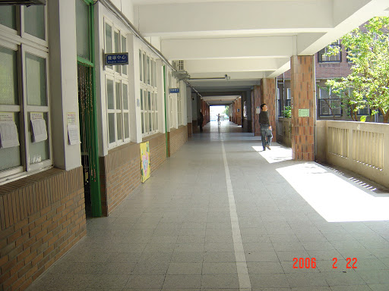
走廊
凌乱
in a mess
杂乱而无条理

Slide 102
略有所闻
稍微听到一点传闻。。
这件事我也只是略有所闻，但详细情况我并不知道。

Slide 103
朋友却又告诉我，她从她母亲被送进医院那一天起，天天都陪在医院里没离开过。
“现在才来做孝女，平常怎么不对老人好一点儿？”
又经过那间病房时，我决定去看看老人。
坏女人见了我，连忙理了理两鬓的碎发，脸上露出一星儿笑。我从来没有见过她这个样子：不修边幅，面容憔悴，根本看不到往日里的孤清和高傲。我已经从朋友那儿了解了老人的病情，所以没有再问。

Slide 104
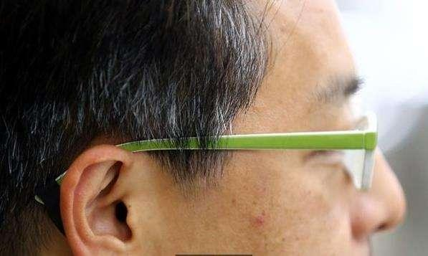
孝女
鬓
hair on temples
孝顺的女子。
憔悴
孤清
wan and sallow
孤高而清净。
黄瘦;瘦损

Slide 105
高傲
be high and mighty
自以为了不起,看不起人

Slide 106
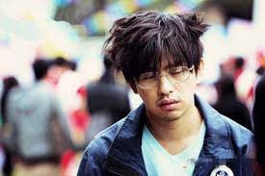
不修边幅
形容不讲究衣饰仪容或行为随便。
not care about one's appearance
他要老是不修边幅，我看会娶不到老婆的。

Slide 107
坏女人削了个苹果，递给我。我没有接，却问：“就你一个人在这儿？”她点点头，又放下苹果。我又问
“你没有其他亲人了？”
坏女人告诉我，她父亲在她念大学的时候去世了，是她母亲含辛茹苦把她养大。大学毕业后，她来到这个城市工作，然后，才从家乡把母亲接来。
“我知道你们都很讨厌我。”她继续说。我听到了一个动人的爱情故事，是她母亲的

Slide 108
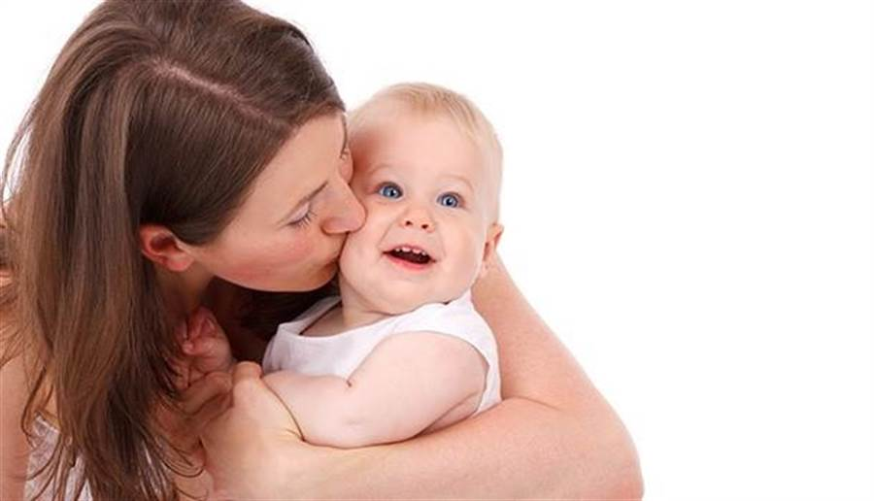
含辛茹苦
形容受尽各种辛苦。
to suffer every possible torment (idiom)
丈夫去世后，她含辛茹苦的一手把孩子拉拔大。

Slide 109
罗小姐出生在一个很偏远的小山村里，父母亲都没念过几天书，直到罗小姐小学毕业，父母亲觉得不能让女儿像自己一样一辈子困在这穷乡僻壤里，于是把家里的地和房子都卖了，凑了点钱把女儿送到城里念书。

Slide 110
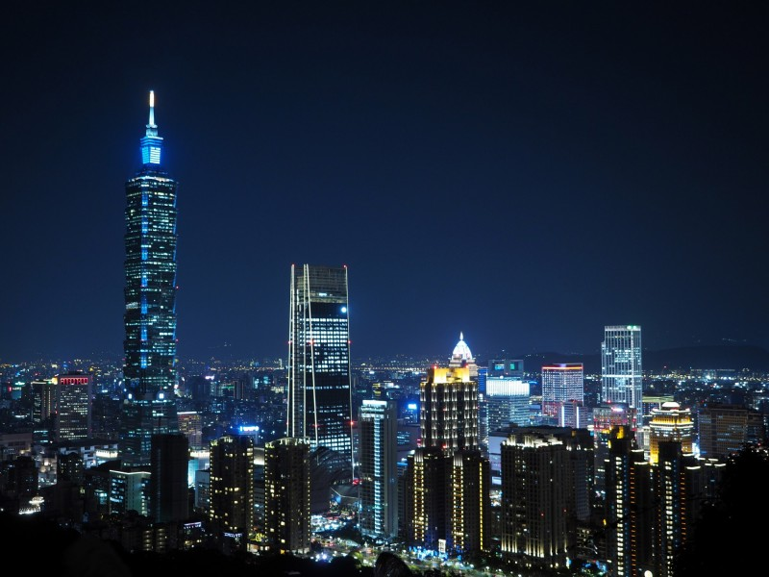
穷乡僻壤
偏僻的地方
backward place
这个穷乡僻壤，现在已被建设成为经济发达的工业城市了。

Slide 111
父母亲没有多少见识，找不到工作，于是背着女儿靠拾垃圾过日子。那时罗小姐一直住在学校里，她一直以为父母亲在别的地方工作，只是星期天才来学校看看她，塞给她一些生活费。

Slide 112
一直到她考上大学，突然接到母亲打来的电话，说父亲躺在医院里，想要见她。她才得知这一切——她这几年的学费竟然都是父母亲起早贪黑地拾破烂得来的。

Slide 113
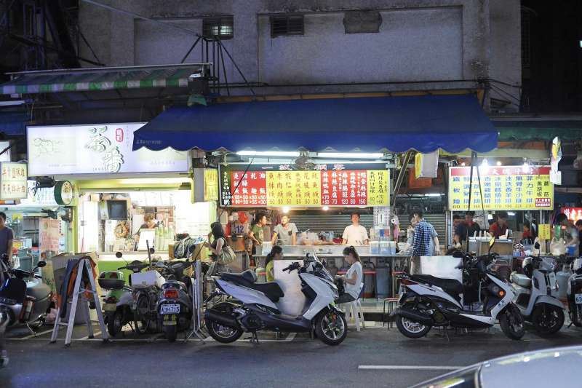
起早贪黑
早起晚睡,形容终日勤勉辛苦
early to rise and late to bed
为了养家糊口，摊贩们起早贪黑，辛苦工作。

Slide 114
父亲走了，罗小姐随母亲到他们一直居住的地方，那只是一个小搭棚，冬天过风，夏天闷气。父亲就是在这种环境下病倒的。
罗小姐坚决不让母亲再逗留在这种恶劣的地方，她为母亲租了一间小屋，自己四处找兼职解决她及母亲的生活费。一再叮嘱母亲不能再拾破烂。

Slide 115
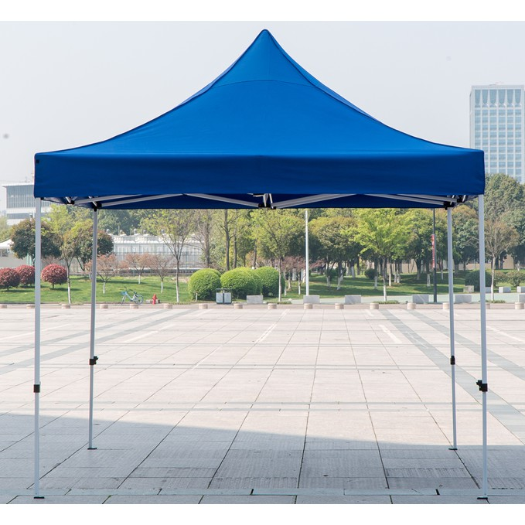
搭棚
过风
put up a shed
修建棚子
空气流通，风可穿过。
闷气
逗留
air is stuffy
stay;stop
中途停留。
空气不流通

Slide 116
兼职
hold two or more posts concurrently
一人同时做两个或两个以上的工作

Slide 117
如今，母亲是盼来了女儿的好日子，却越来越思念丈夫，想着他辛辛苦苦了一辈子，却等不到女儿出头之日。日子过得越好，思念就越深。她怀念与丈夫餐风宿雨的日子，虽然苦，却苦得有滋味，苦得心甘情愿。

Slide 118
盼
出头
hope for
free oneself
希望。
使自己脱离困苦环境。
滋味
feeling
感觉。

Slide 119
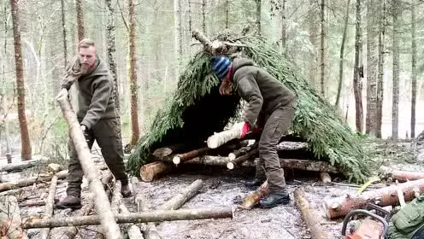
餐风宿雨
形容野外生活或旅行的艰苦。
做这一份工作的唯一要求就是：愿意长时间餐风宿雨，不怕辛苦。。

Slide 120
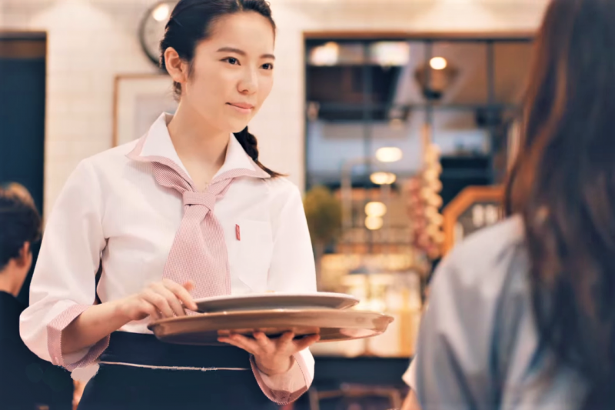
心甘情愿
心里愿意。
willingly
为了照顾受伤的母亲，他心甘情愿地半工半读，来维持学业与家计。

Slide 121
所以，母亲重新背起蛇皮袋，一路拾荒，一路回忆与父亲相依为命的日子。罗小姐也曾坚决不让母亲这样做，可母亲含着泪说：“我是享到福了，可是这一切都没有你父亲的气味，甚至连一张照片也没有留下。我怕越老越糊涂，怕哪天老得忘了你父亲的样子。而在街上，我每捡起一张纸，一个汽水罐，就会想起你父亲在身后用蛇皮袋子接着。这一天里，我们从不分开，拾满了，就回去，拾不满，就继续走。”母亲答应她，她并不是真的要靠拾荒过日子。拾到的东西，她把它们都送给了别的拾荒者。

Slide 122
相依为命
互相依靠着生活。
depend on each other for survival
我家很贫穷，每天和妈妈相依为命。

Slide 123
罗小姐也不忍心再阻止母亲了。
罗小姐哭了，她也许没有想到自己会在下属面前掉眼泪，还说了这么一些话，可她憋得太久了，也憋得太难受了。
我也哭了，一半是因为听到了一个如此感人的故事，一半是因为内疚。我们曾那样自以为是地认为她是一个坏女人，还千万百计地想着如何伤害她。
我没经罗小姐同意就把真相告诉了同事。
我们只能靠在工作上的合作来弥补曾经的过错，凡事多做一点，让她能多有一些时间来照顾她的母亲，和她自己的春天。

Slide 124
憋
内疚
to suppress inner feelings
compunction
勉强忍住
心里感到惭愧而不安。
弥补
compensate
补偿,赔偿。

Slide 125
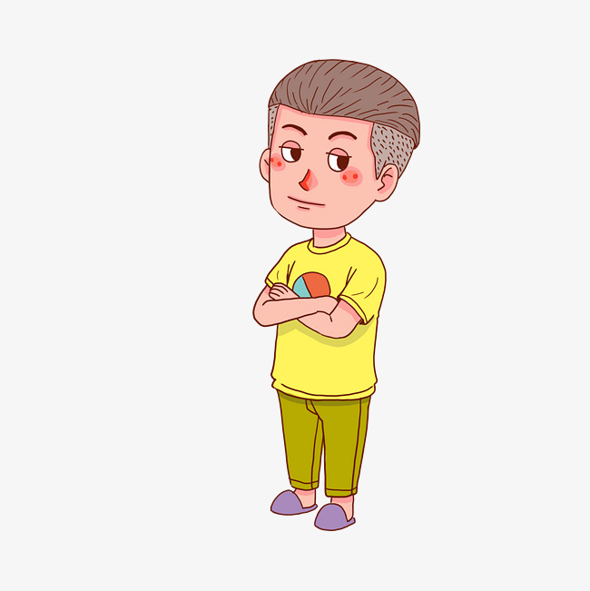
自以为是
自己认为很对。
consider oneself correct
一个人要多听多看，多参考别人的建议，才不会自以为是。。

Slide 126
千方百计
想尽一切办法,用尽各种计谋。
by every possible way
她千方百计想要实现出国求学的心愿。

